Slide 1

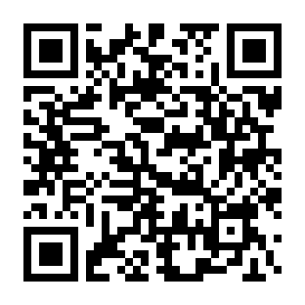
Zoom
カメラ・音声をオフにして
ご参加ください。
zoom配信併用によるハイブリッド開催
（zoom QRコードは右に表示）

